Slide 1
СТРАТЕГИЯ СОЦИАЛЬНО-ЭКОНОМИЧЕСКОГО РАЗВИТИЯ МУНИЦИПАЛЬНОГО ОБРАЗОВАНИЯ ГОРОД ДИВНОГОРСК НА ПЕРИОД ДО 2030 ГОДА (в части целеполагания)
Федеральный закон
от 28.06.2014 №172-ФЗ
«О стратегическом планировании
в Российской Федерации»

Slide 2
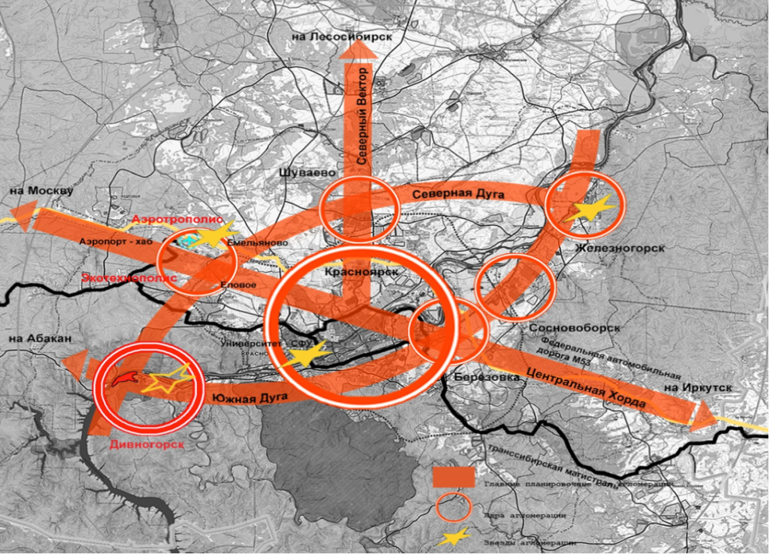
В процессе разработки стратегии социально – экономического развития муниципального образования город Дивногорск до 2030 года реализовано 3 этапа
На 1 этапе:
выявлены основные целевые группы городского сообщества
сформирована рабочая группа
проведена оценка представлений жителей о перспективах развития города
На 2 этапе:
проведен анализ социально – экономического развития муниципального образования город Дивногорск
выявлены системные проблемы развития города
определены конкурентные преимущества
На 3 этапе:
сформирован вектор стратегического развития муниципального образования город Дивногорск в социально – экономическом развитии Красноярского края
сформулирована миссия города
определены стратегические цели и задачи

Slide 3
Дивногорск в цифрах

Slide 4
SWOT-анализ конкурентных позиций города выявил особенности социально – экономической ситуации по пяти основным функционально-целевым направлениям
Конкурентные преимущества | Основные недостатки (дефициты)
1. Рост численности постоянного населения города и увеличение численности трудоспособного населения. 2. Высокий образовательный и культурный потенциал города. 3. Высокий уровень гражданской активности жителей города. | 1. Отсутствие высших учебных заведений, и прежде всего инженерно-технической специализации. 2. Слабо развитая инфраструктура сферы досуга и развлечений 3. Низкая доступность городской среды и учреждений социальной сферы для маломобильных граждан.
«Социальная сфера»
Конкурентные преимущества | Основные недостатки
1. Непосредственная близость к городу Красноярску. 2. Наличие в городе динамично развивающихся промышленных предприятий. 3. Большое количество объектов туристическо-рекреационной сферы. 4. Наличие квалифицированной рабочей силы. 5. Выгодное расположение на пересечении транспортных коридоров, наличие водных маршрутов. | 1. Миграционный отток трудоспособного населения в Красноярск. 2. Несоответствие профессионального образования и квалификации населения городскому рынку труда. 3. Невысокий уровень развития малого бизнеса. 4. Сравнительно невысокий уровень инвестиционной привлекательности. 5. Низкий платежеспособный спрос населения как потенциал для развития потребительского рынка. 6. Низкий уровень финансовой самостоятельности бюджета города.
«Экономическое развитие»

Slide 5
Конкурентные преимущества | Основные недостатки
1. Надежное электроснабжение (наличие Красноярской ГЭС) 2. Высокий уровень озеленения, потенциал рекреационных ресурсов. 3. Приемлемая транспортная доступность территории города из города Красноярска (автомобильный транспорт (автобусы, маршрутки), городская электричка). 4. Сравнительно высокий уровень благоустройства города. | 1. Высокая степень износа инженерно-технической инфраструктуры. 2. Высокая доля аварийного и ветхого жилья. 3. Высокая удельная стоимость создания и поддержания в нормативном состоянии инфраструктуры вследствие уникального рельефа города. 4. Отсутствие собственного полигона ТБО. 5. Высокая доля автомобильных дорог, не соответствующих нормативным требованиям. 6. Низкая энергоэффективность объектов ЖКХ, высокая себестоимость теплоснабжения.
«Развитие инфраструктуры»
Конкурентные преимущества | Основные недостатки
1. Значительная площадь муниципального образования город Дивногорск. 2. Благоприятная экологическая ситуация, уникальность рельефа. 3. Наличие свободных земельных участков для привлечения инвесторов и частных застройщиков. 4. Наличие лесных и водных ресурсов на территории муниципального образования город Дивногорск. | 1. Отсутствие единых подходов к архитектурному облику города Дивногорска. 2. Низкий платежеспособный спрос на жилье. 3. Низкая эффективность использования земель. 4. Низкий уровень платежной дисциплины собственников земельных участков, землевладельцев, землепользователей и арендаторов. 5. Использование земельных участков без оформления правоустанавливающих документов.
«Пространственное развитие»
Конкурентные преимущества | Основные недостатки
1. Наличие единого многофункционального центра предоставления муниципальных и государственных услуг. 2. Современный регулярно обновляемый интернет-портал Администрации города 3. Доступность Главы города и руководителей администрации города рядовым жителям. | 1. Недостаточный уровень использования информационных технологий в сфере оказания муниципальных услуг населению. 2. Низкий уровень финансовой самостоятельности бюджета города. 3. Низкая оценка населением уровня качества муниципальных услуг. 4. Недостаточный уровень подготовки и мотивации муниципальных кадров. 5. Низкий авторитет муниципальной службы.
«Развитие системы муниципального управления»

Slide 6
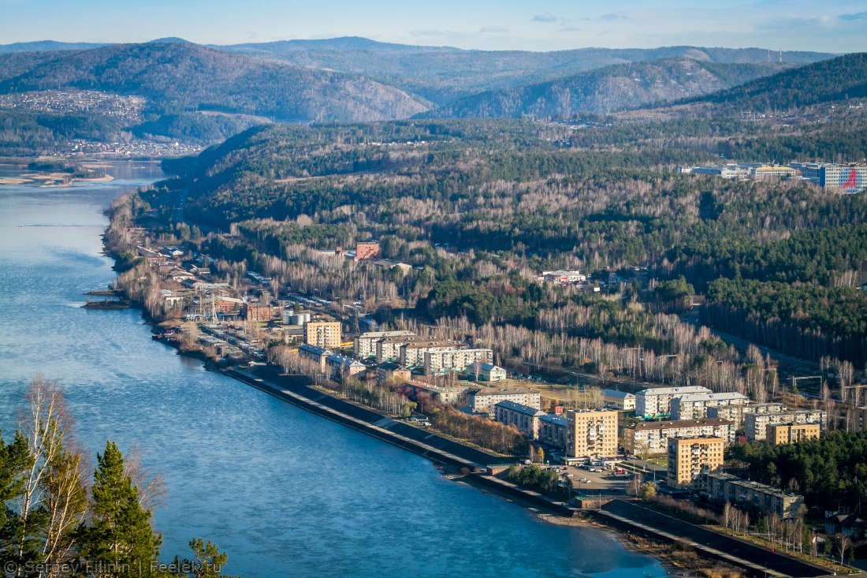
Миссия города Дивногорска
Уровень Красноярской агломерации:
формирование и удовлетворение устойчивого спроса на современное качество жизни за счет динамично развивающейся городской среды.
Муниципальный уровень:
обеспечение качественной комфортной городской среды, которая должна удовлетворить потребности современного горожанина - в здоровье, образовании, труде, отдыхе и общении.

Slide 7
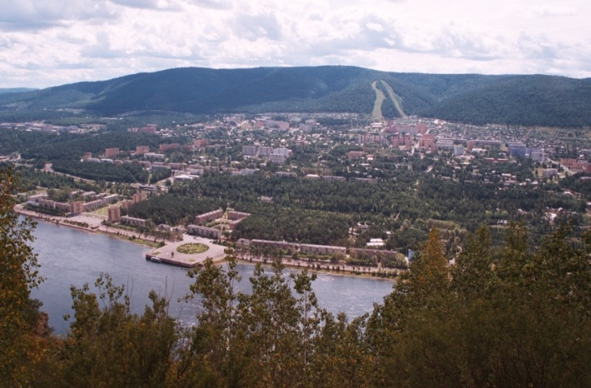
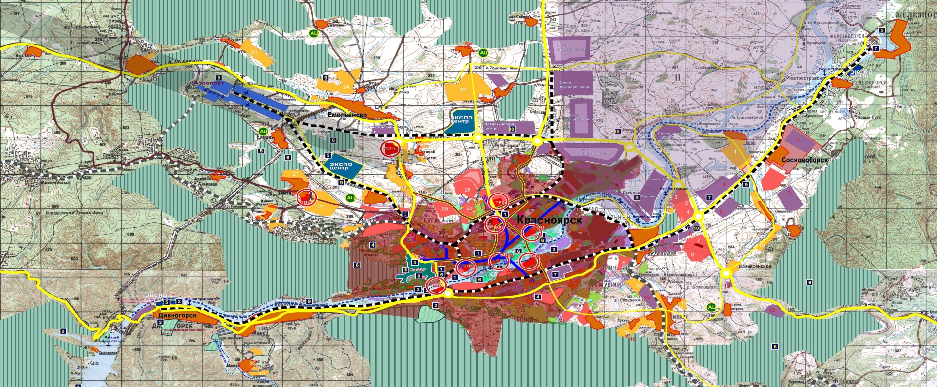
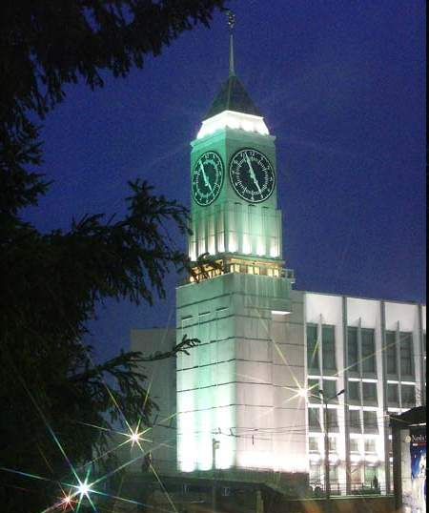
Стратегической целью развития города Дивногорска является повышение качества жизни населения на основе инновационного развития сферы производства и услуг, социальной сферы, инфраструктур жизнеобеспечения, качественной пространственной организации и эффективного управления системными изменениями.
Планируемым результатом реализации Стратегии является достижение городом Дивногорском в 2030 году лидерских позиций по качеству жизни и экономическому развитию в Красноярском крае и Сибирском федеральном округе.
Дивногорск
Divnogorsk
Красноярск
Krasnoyarsk

Slide 8
Для достижения поставленной стратегической цели развития муниципального образования город Дивногорск необходимо достижение локальных целей и решение ключевых задач по выбранным функционально-целевым направлениям развития города.
«Социальная сфера»
Цель – обеспечение условий для развития человеческого потенциала.
Ключевые задачи:
Определение и продвижение культурной идентичности города Дивногорска.
Обеспечение доступного и качественного профессионального образования, в т.ч. высшего.
Обеспечение равных условий для поставщиков услуг образования различных форм собственности.
Создание условий для поддержания здорового образа жизни населения.
Создание условий для творческой и профессиональной самореализации населения.
Создание без барьерной среды для маломобильных граждан, семей с детьми.
Повышение уровня гражданской культуры и создание условий поддержания гражданского согласия в обществе.

Slide 9
«Экономическое развитие»
Цель – развитие диверсифицированной экономики, основанной на инновационных и динамично развивающихся туристическо-рекреационном и промышленном (композитном) кластерах.
Ключевые задачи:
Реализация кластерного подхода в экономике города.
Обеспечение координации планов и программ развития города и частного бизнеса.
Создание условий для развития малого и среднего предпринимательства, в том числе в социальной сфере.
Развитие инновационного технологического предпринимательства.
Формирование единых стандартов и открытого информационного пространства предоставления курортно-рекреационных и туристических услуг и на территории муниципального образования город Дивногорск.
Формирование благоприятной инвестиционной среды.
Развитие потребительского рынка, включая организацию ярмарочных мероприятий по торговле продукцией предприятий агропромышленного комплекса Красноярского края.
«Развитие инфраструктуры»
Цель – создание комфортной среды проживания в городе Дивногорске.
Ключевые задачи:
Повышение комфортности и доступности жилья.
Формирование комфортной городской среды.

Slide 10
«Пространственное развитие»
Цель – сбалансированная и эффективная пространственная организация муниципального образования город Дивногорск.
Ключевые задачи:
Создание и внедрение единого архитектурного облика города Дивногорска.
Формирование городских общественных пространств.
Создание условий для развития жилищного строительства.
Реализация природоохранных мероприятий на территории города.
«Развитие системы муниципального управления»
Цель – повышение эффективности системы муниципального управления.
Ключевые задачи:
Обеспечение сбалансированности и устойчивости бюджета города.
Развитие кадрового потенциала муниципальной службы и противодействие коррупции.
Повышение качества и доступности предоставляемых муниципальных услуг.
Обеспечение открытости информации о деятельности администрации города и доступности муниципальных информационных ресурсов.

